Slide 1
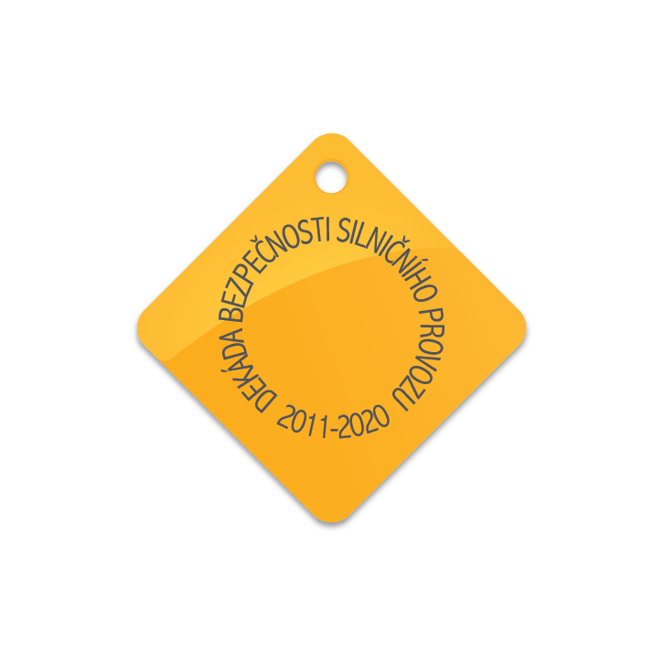
Prázdniny z pohledu bezpečnosti silničního provozu
Mgr. Tomáš Neřold M.A.
pověřen řízením BESIP
Ministerstvo dopravy

Slide 2
BESIP v ČR - realita
Mapa omezení na cestě ČR- Chorvatsko
Mapu veškerých omezení najdete ZDE
facebook.com/ibesip twitter.com/ibesip youtube.com/ibesip instagram.com/ibesip www.ibesip.cz

Slide 3
BESIP v ČR - realita
Změna rychlosti ve Francii
90 na 80 km/h
od 1. července 2018
cca 400 000 km silnic
silnice bez středového dělení
snížení úmrtí o 300 až 400 lidí ročně
facebook.com/ibesip twitter.com/ibesip youtube.com/ibesip instagram.com/ibesip www.ibesip.cz

Slide 4
BESIP v ČR - realita
Rychlostní limity
Země | Obec |  |  | Mimo obec |  |  | Dálnice
 | osobní | vlek | karavan | osobní | vlek | karavan | osobní | vlek | karavan
Rakousko | 50 | 50 | 50 | 100 | 80 | 100 | 130 | 100 | 130
Německo | 50 | 50 | 50 | 100 | 80 | 100 | 130* | 80 | 130
Polsko | 50 | 50 | 50 | 90 | 70 | 90 | 140 | 80 | 140
Itálie | 50 | 50 | 50 | 90 | 70 | 80 | 130 | 80 | 100
Francie | 50 | 50 | 50 | 80 | 80 | 80 | 130 | 130 | 130
Švýcarsko | 50 | 50 | 50 | 80 | 80 | 80 | 120 | 80 | 120
Slovinsko | 50 | 50 | 50 | 90 | 90 | 90 | 130 | 100 | 130
Chorvatsko | 50 | 50 | 50 | 90 | 80 | 90 | 130 | 90 | 130
Maďarsko | 50 | 50 | 50 | 90 | 70 | 90 | 130 | 80 | 130
Dánsko | 50 | 50 | 50 | 80 | 70 | 80 | 130 | 80 | 130
Norsko | 50 | 50 | 50 | 80 | 80 | 80 | 100 | 80 | 100
Švédsko | 50 | 50 | 50 | 90 | 80 | 90 | 120 | 80 | 120
facebook.com/ibesip twitter.com/ibesip youtube.com/ibesip instagram.com/ibesip www.ibesip.cz

Slide 5
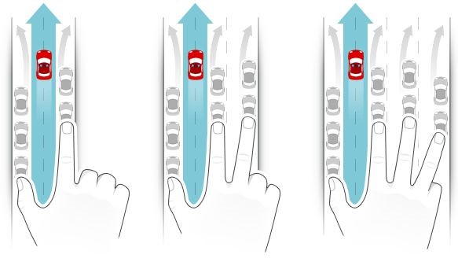
BESIP v ČR - realita
Nouzová ulička
Legislativně ukotveno v těchto zemích:
Rakousko, Německo, Švýcarsko, Slovinsko
Česká republika (v úpravě)
Slovensko (v přípravě)
facebook.com/ibesip twitter.com/ibesip youtube.com/ibesip instagram.com/ibesip www.ibesip.cz

Slide 6
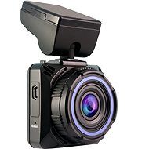
BESIP v ČR - realita
Kamera do auta
Nedoporučuje se používat
Belgie, Lucembursko, Portugalsko, Švýcarsko, Rakousko
S omezením
Francie (pro využití nahrávky musíte oznámit záznam nahraným osobám)
Švédsko (kamera musí být odnímatelná a nahrávky se musí pravidelně přemazávat)
Maďarsko (kamera musí být zabezpečena proti vstupu třetí osoby a nahrávky se musí smazat po 5 dnech)
Bezproblémové použití
Německo, Nizozemí, Velká Británie, Dánsko, Finsko, Norsko
Polsko, Malta, Španělsko, Itálie, Bosna a Hercegovina
facebook.com/ibesip twitter.com/ibesip youtube.com/ibesip instagram.com/ibesip www.ibesip.cz
Notes:
Některé státy je zakazují z pohledu zákona na ochranu osobních údajů.
Použitelnost záznamu z kamery je možný jen pro účely vyšetřování události (např. záznam napoví příčiny vzniku nehody).
S omezením
Francie (pro využití nahrávky musíte oznámit záznam nahraným osobám)
Švédsko (kamera musí být odnímatelná a nahrávky se musí pravidelně přemazávat)
Maďarsko (kamera musí být zabezpečena proti vstupu třetí osoby a nahrávky se musí smazat po 5 dnech)
Pro umístění kamery se hodí:
dolní místa čelního skla, kde výhledu na vozovku
pod horní ztemňovací pás čelního skla se sníženou propustností
zadní plocha zpětného zrcátka, za níž se kamerka schová
Kamera ani instalační prvky nesmí bránit výhledu řidiči!

Slide 7
BESIP v ČR - realita
Aktuální kampaně
facebook.com/ibesip twitter.com/ibesip youtube.com/ibesip instagram.com/ibesip www.ibesip.cz

Slide 8
BESIP v ČR - realita
Cesta na prázdniny
facebook.com/ibesip twitter.com/ibesip youtube.com/ibesip instagram.com/ibesip www.ibesip.cz

Slide 9
Děkuji za pozornost.
Mgr. Tomáš Neřold M.A.
tomas.nerold@mdcr.cz

